Slide 1
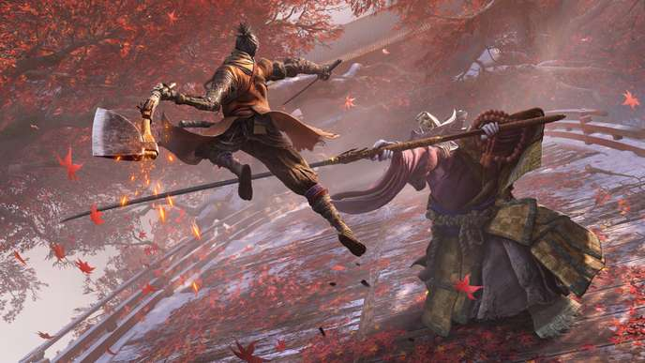
Angles journalistiques originaux au sein des tests vidéoludiques
La pluralité discursive comme résistances des journalistes spécialisés
Boris Krywicki (Liège Game Lab, Université de Liège)
Twitter : @Bkrywicki
Université de Lausanne, « Les langages du jeu vidéo : codes, discours et images en jeu » - 25/10/19

Slide 2
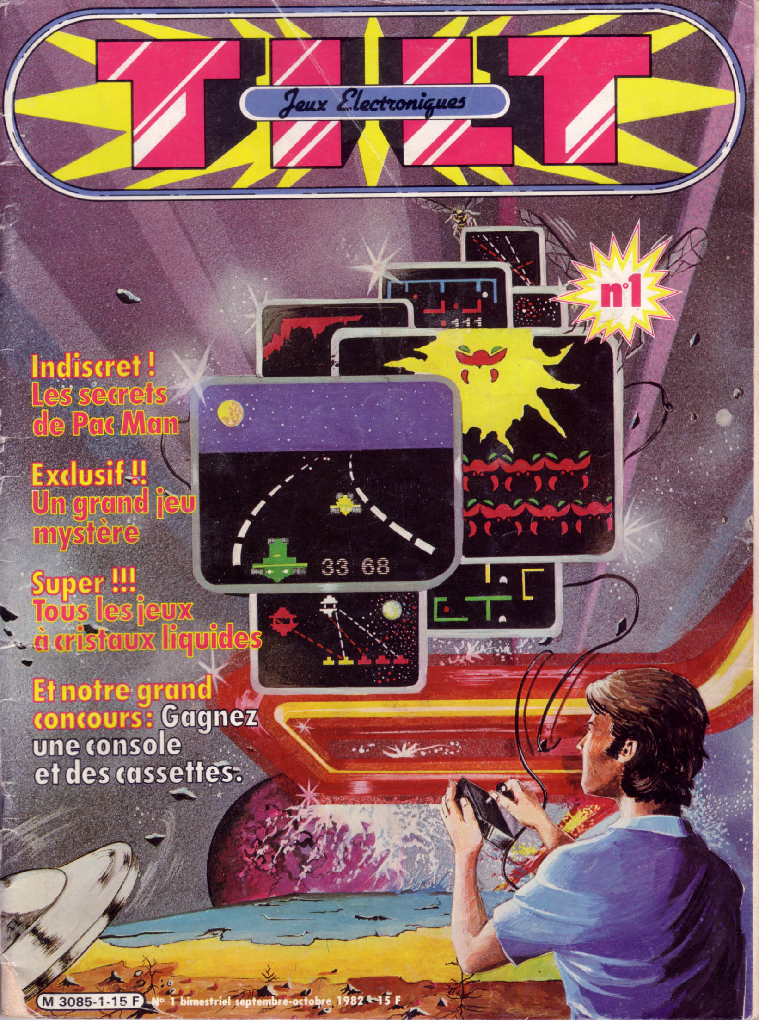
Le « test » dans la presse jeu vidéo : une évaluation, la plupart du temps publiée en synchronie avec la sortie commerciale de l’œuvre, qui s’attache à juger de sa qualité.
Dans Tilt (septembre 1982), au départ : vérifier l’exécution du programme et expliquer ses règles (la revue revêt le rôle d’une notice ou d’un manuel de découverte). Rubrique « Tubes ».
Par la suite : Les tests s’agrémentent de critères avant tout centrés autour de la technique (Trajkov, 2016 ; Ammouche, 2016) : les graphismes (presse annonciatrice des « lendemains qui chantent » - Triclot, 2016).
Petit-à-petit : Les grilles d’évaluation s’étoffent, mais les critères restent attachés à des éléments techniques (maniabilité, durée de vie, bruitages…). Certains titres développent cependant leurs propres indices d’évaluation, mais ils restent minoritaires (ex. la « psychologie des personnages » dans Gameplay RPG, à partir de 2000).

Slide 3
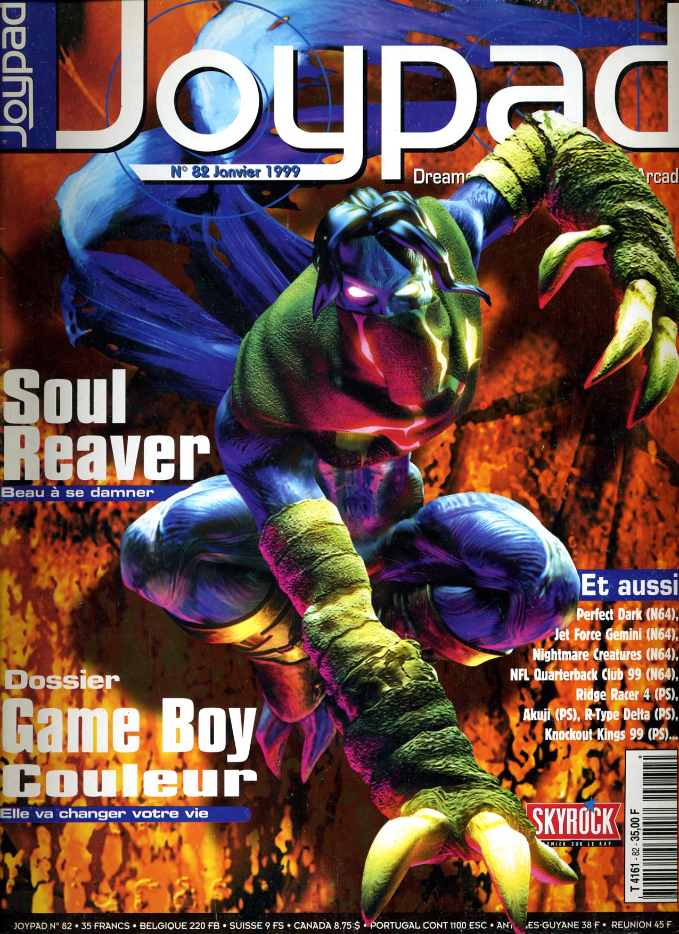
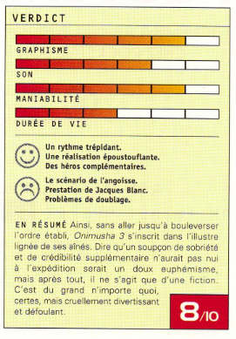
Joypad n°81 (déc. 1998)
Joypad n°112 (oct. 2001)
Joypad n°143 (été 2004)

Slide 4
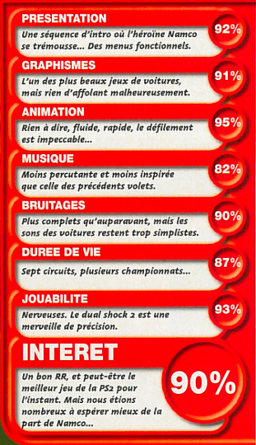
C+ n°99 (avril 2000)
C+ n°114 (juillet 2001)
C+ n°149 (juin 2004)

Slide 5
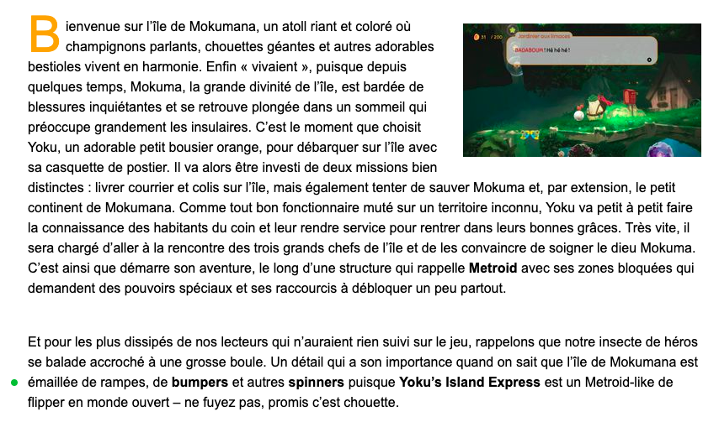
La forme-type du test
Histoire
Concept
ROUILLON Pierre-Alexandre, « Yoku’s island express, le flipper à monde ouvert qui nous emballe », Gamekult.com, [en ligne], 29 mai 2018.

Slide 6
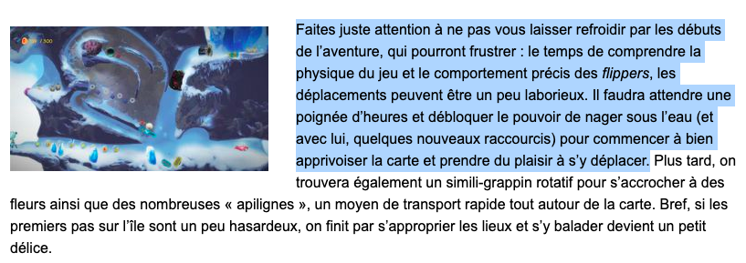
La forme-type du test
Conseils, guide de découverte
Points forts
et faibles
Voir notamment ZAGAL José, LADD Amanda, JOHNSON Terris, « Characterizing and Understanding Game Reviews », in Proceedings of International Conference on Foundations of Digital Games, 2009.
La note

Slide 7
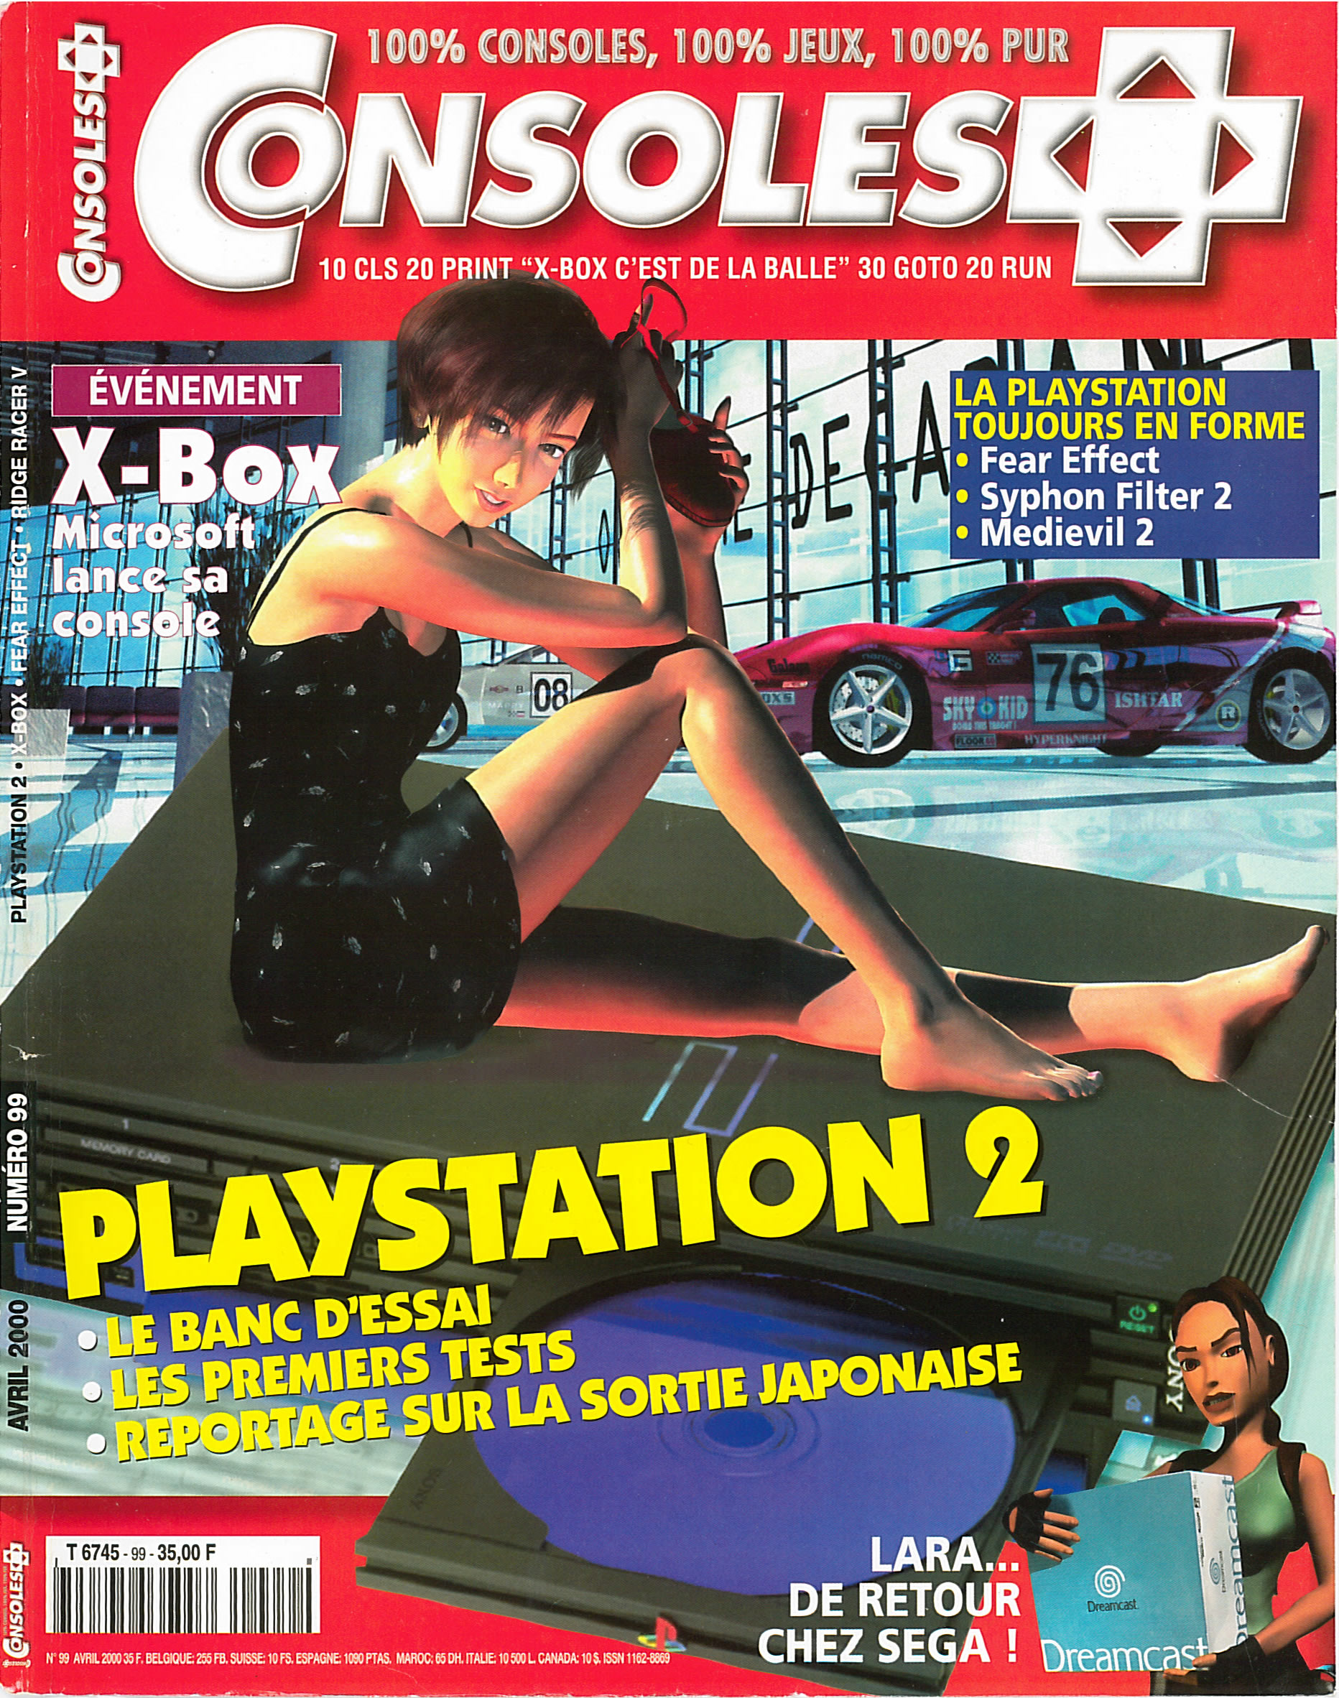
« La presse jeu vidéo, ce n’est pas vraiment du journalisme »
La plupart des auteurs académiques qui se sont penchés sur la presse vidéoludique concluent qu’elle entretient « une frontière floue entre l’éditorial et le marketing » (Ribbens et Steegen, 2012 : 28).
Les journalistes vidéoludiques sont souvent étudiés au prisme de leur rôle de prescripteur, notamment en ce qu’il charrie des enjeux économiques (Noyer, 2001 ; Carlson, 2009 ; Zagal, Ladd et Johnson, 2009).
Ainsi, selon Nieborg et Sihvonen, les journalistes spécialisés en jeu vidéo seraient animés par une idéologie professionnelle différente de celle du journalisme généraliste, moins exigeante, moins rigoureuse (2009 : 7).

Slide 8
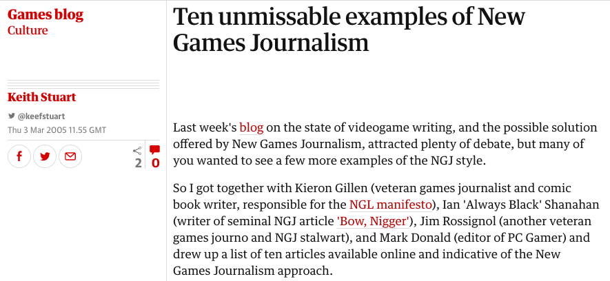
Une perception fondée, mais parfois trop généraliste
En 2004, le journaliste jeu vidéo Kieron Gillen publie le manifeste du « New Game Journalism », qui s’inspire du New Journalism et encourage l’écriture à la première personne, l’expression du ressenti des testeurs, la subjectivité assumée…
Le texte a ensuite inspiré de nombreuses critiques internes (Stuart, 2005a ; Buffa, 2006 ; McCrea, 2007…), mais aussi plusieurs articles qui cherchent à insuffler plus de richesse et d’originalité au journalisme vidéoludique.

Slide 9
Question de recherche et méthode
Question de recherche : Quels angles journalistiques (Agnès, 2008) possibles pour les tests de jeux vidéo ?
Exemples tirés d’un corpus très large (2010 – 2019) à l’intérieur duquel ont été effectués de carottages successifs (Kirkpatrick, 2015 : 32 ; Kirchane, 2018). « Lecture attentive » (Bruke, 2016) des articles identifiés comme empreints d’un angle « étroit » (voir slide suivante) et/ou « original » (c’est-à-dire qui s’écarte de la forme-type définie en amont). L’analyse de ce corpus est toujours en cours (ici, exemples tirés principalement de Canard PC et Le Monde Pixels).
Certains de ces exemples verront leur analyse éclairée par des entretiens compréhensifs (Kaufmann, 1999) avec les auteurs des articles (Ambroise Garel – 16 mai 2017 ; Pierre-Alexandre Rouillon – 14 décembre 2017 ; Corentin Lamy – 8 février 2019).

Slide 10
L’angle journalistique
Le terme « angle » désigne « la manière d’aborder un sujet, de le ramener à un aspect principal bien délimité » (Agnès, 2008 : 448), et la plupart des manuels considèrent à ce titre que « plus l’angle est étroit, plus le sujet sera original » (Vanesse, 2016).
Comme nous l’avons vu en décrivant leur forme-type, les tests de jeux vidéo ont plutôt tendance à adopter un angle large, dans le sens où ils abordent successivement de nombreux points pour tenter de livrer un aperçu évaluatif complet de l’œuvre.

Slide 11
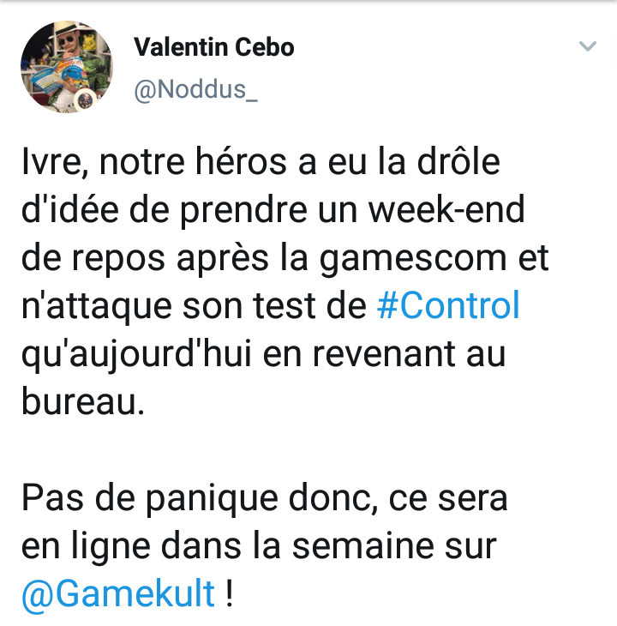
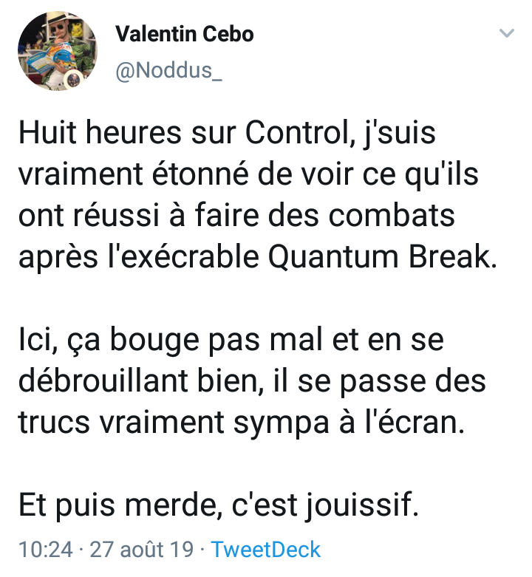
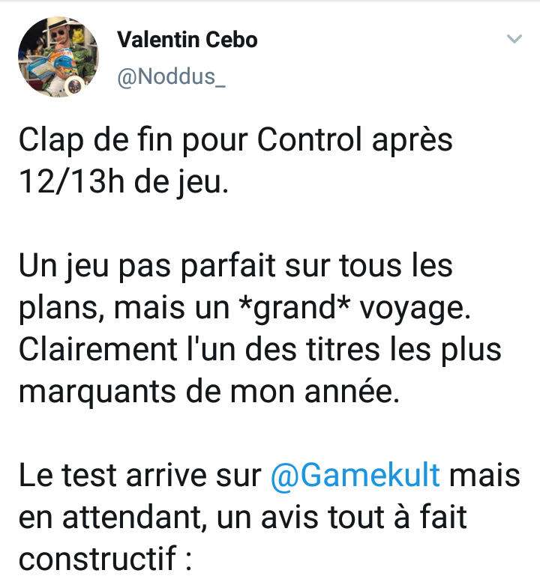
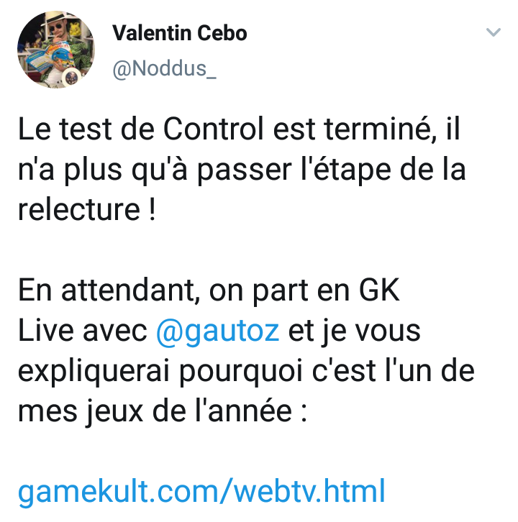
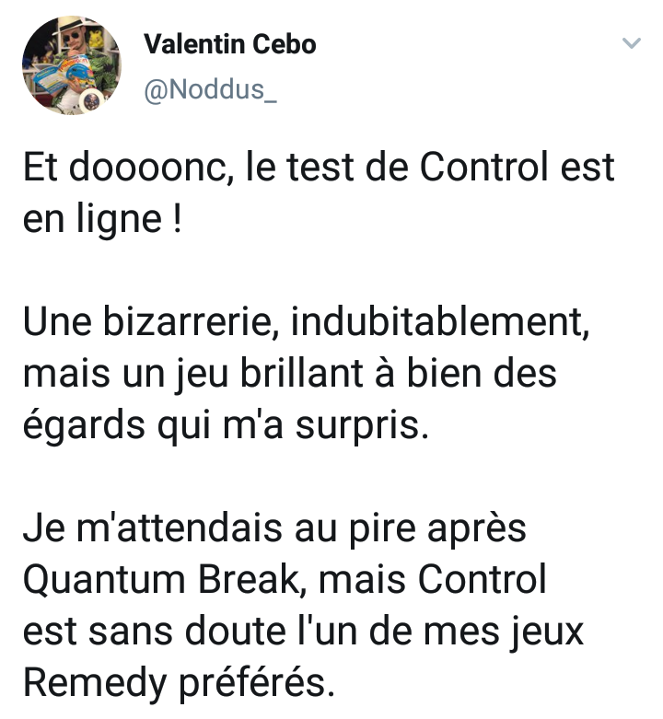
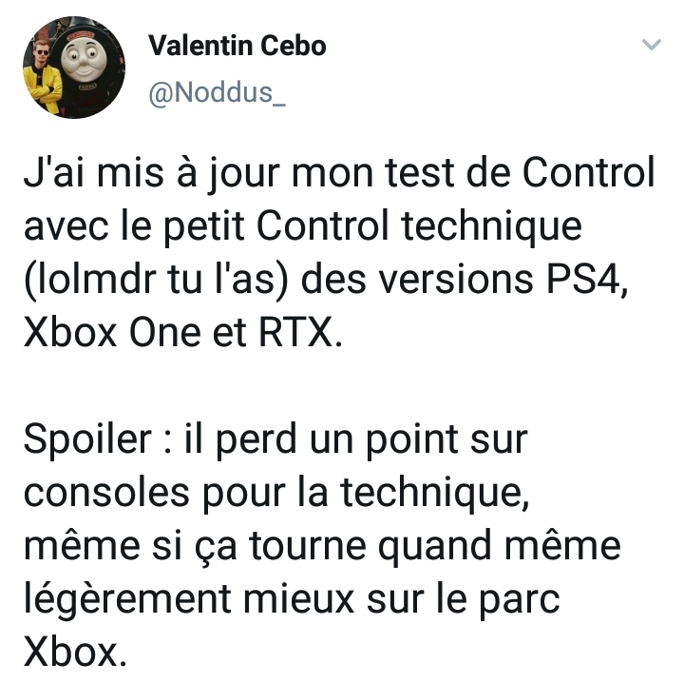
Les tweets comme paratextes du test
Tweets de Valentin « Noddus » Cebo (Gamekult) à propos de Control (Remedy, 2019)

Slide 12
L’angle journalistique : « assez difficile à définir »
Selon Laborde-Milaa, la notion d’angle est empêtrée dans un entre-deux épistémologique, en ce qu’il peut désigner à la fois un « point de vue narratologique et/ou argumentatif » (2002 : 97). Un article journalistique peut ainsi notamment s’apparenter au récit, à la thèse, ou mélanger ces deux postures littéraires. Le choix de l’angle peut modifier radicalement la façon de travailler du journaliste.
Pour Denis Ruellan, la notion d’angle ne constitue jamais qu’un prolongement de celle de genre journalistique. Un genre donné reposerait sur un « scénario pré-construit répondant à des questions-types » (1993). Appliqué au journalisme vidéoludique, ce postulat envisage tous les tests comme partageant un même angle-type, alimenté par l’évaluation des critères cités (graphismes, durée de vie…), ce qui imposerait à ces articles une certaine longueur (pour pouvoir aborder tout ce qui est nécessaire).

Slide 13
JV récuse le terme de « test »
Comme si la « la logique pragmatique inhérente à la généricité » (Schaeffer, 1989) du « test » le rendait indissociable d’un passage en revue technique et méthodique. Les « critiques » de JV veulent pouvoir se permettre d’être moins longues (parfois une colonne) et, surtout, s’affranchir de la note (ou, en pratique, lui attribuer une importance moins centrale).
« Les tests cèdent la place à des critiques sans note, un produit culturel ne devant, selon nous, pas être traité comme un produit de grande consommation » (Communiqué de presse de JV, 6 novembre 2013).

Slide 14
Les tests pourvus d’angles originaux
Canard PC revendique une mission de guide d’achat : « [notre] argument principal, c’est aussi “payer cinq euros pour ne pas se tromper sur soixante euros” », explique Ivan Gaudé, le directeur de la publication.
Pour la revue, cette mission n’est pas incompatible avec beaucoup d’humour, de l’écriture à la première personne et des angles détonants.

Slide 15
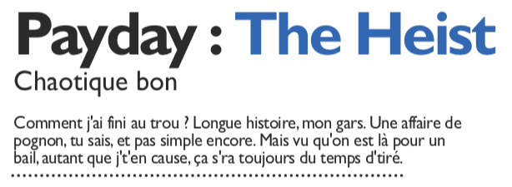
Test de Payday : The Heist (Ambroise Garel, CPC 243, 01/11/11)
Narrateur autodiégétique en focalisation interne (il fait partie de la diégèse de Payday et raconte ses souvenirs). L’équipe de Canard PC est fictionnalisée dans l’univers du jeu (« L’gros boulon » …)
« […] quand j’suis rentré dans la banque, j’étais pas fier. Mon salaud, c’était bien entretenu là-dedans, rien à voir avec le rade à Dédé. Y’avait d’la propreté qu’ça en avait l’air vide, pas chargé en détails, limite triste. Enfin si c’était pas beau au moins on y voyait clair, c’qui compte toujours pas mal au moment de défourailler »
Angle narratif => Narration > Évaluation
« Ce test a été extrêmement mal reçu par les lecteurs, et c’est rarissime qu’ils s’attaquent à la forme d’un test. Les infos y étaient mais n’étaient pas présentées de façon claire, les décoder demande plus de compétences au lecteur » (Entretien avec Ambroise Garel, 16/05/17).

Slide 16
Test de Super Mario Odyssey (P-A Rouillon, CPC 369, 01/11/17
« Nos confrères de la revue britannique Edge (qui fait encore aujourd'hui autorité chez certaines vieilles personnes qui n'ont plus toute leur tête) ont mis 10/10 à Super Mario Odyssey. Depuis que j'ai fini Super Mario Odyssey, je continue de me demander pourquoi, comment. »
Évaluer Mario Odyssey par rapport aux autres jeux couronnés d’un 10/10 par Edge pour démontrer par l’absurde en quoi il n’est pas « révolutionnaire ».
Angle argumentatif => Thèse > Évaluation
« C’est aussi le fait que je suis préposé aux Mario chez Canard PC. En 7-8 ans, j’ai eu l’occasion de faire pas mal de tests de Mario et à en autant de temps, on fatigue un peu de dire que Mario court après la princesse et que Bowser n’est pas gentil. Donc on essaie de trouver des moyens détournés de s’amuser en écrivant le test du jeu »
(Entretien avec P-A Rouillon, 14/12/17).

Slide 17
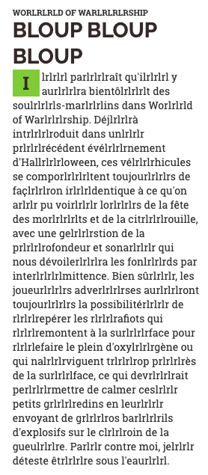
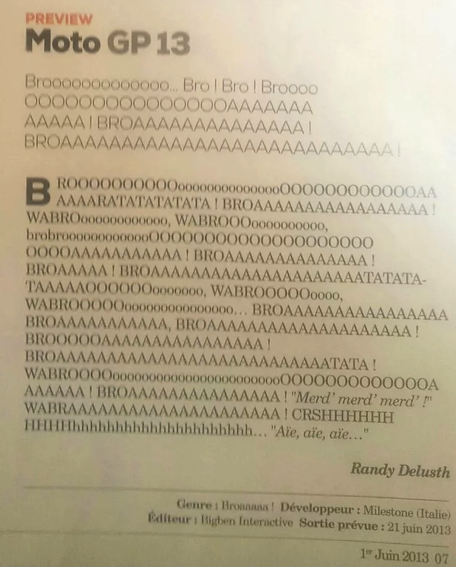
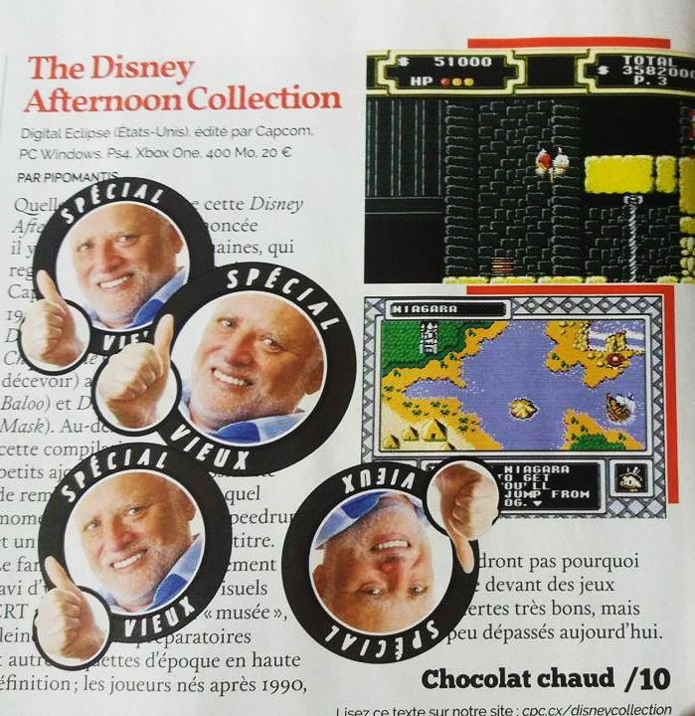
Un Lecteur Modèle (Eco, 1989) qui préfère parfois l’humour à l’information
MALAVASI Freddi, « News online », CPC 398, septembre 2019
MALAVASI Freddi, « Moto GP 13 », CPC 277, juin 2013
ROUILLON Pierre-Alexandre, « The Disney Afternoon Collection », CPC 360, avril 2017

Slide 18
Un Lecteur Modèle (Eco, 1989) qui préfère parfois l’humour à l’information
« On sait très bien qu’il nous est impossible de concurrencer le web sur la fraîcheur. Donc, pour nous, ce qui compte, c’est la blague » (Ambroise Garel, 19/09/19).
« Cette preview de Moto GP 13 n’avait quelque part pas d’enjeu : il y avait toutes les informations que le lecteur attendait : Moto GP, la date de sortie en bas et c’était les seules infos qui étaient importantes. L’article n’apporte aucune information tout en les apportant toutes. Il est drôle et différent mais, en même temps, il ne suscite pas de frustration. C’est une preview et pas un test, donc l’enjeu est moindre. Et le jeu n’était pas attendu. Tout ce qu’il y a à dire sur Moto GP 13, c’est ça. Ç’aurait été un jeu extrêmement attendu avec des mécanismes originaux, il aurait fallu en parler. Là, vu que c’est un jeu banal, un prototype du jeu de moto, on a pu le décrire comme ça. Tout comme on aurait pu écrire sur les plus mauvais Call of Duty “takatakatak” » (Ambroise Garel, 16/05/17).

Slide 19
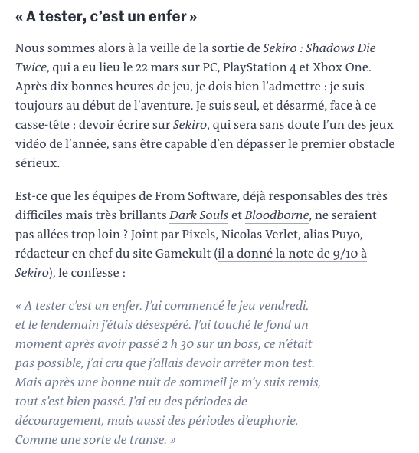
LAMY Corentin, « Jeux vidéo : Sekiro, le plaisir dans la souffrance », lemonde.fr, 26 mars 2019
Angle : Sekiro est-il trop difficile ?
Narration de séquences de jeu et interviews de journalistes spécialisés
Angle narratif et argumentatif
Test… de la difficulté du jeu !

Slide 20
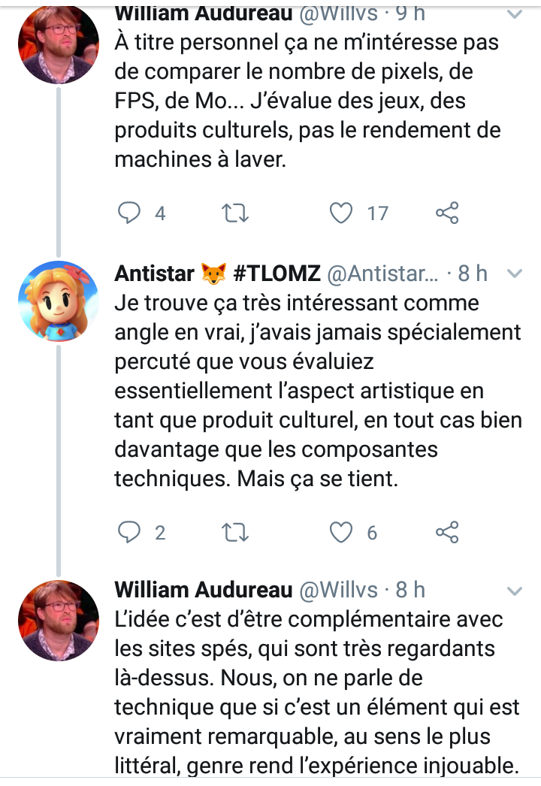
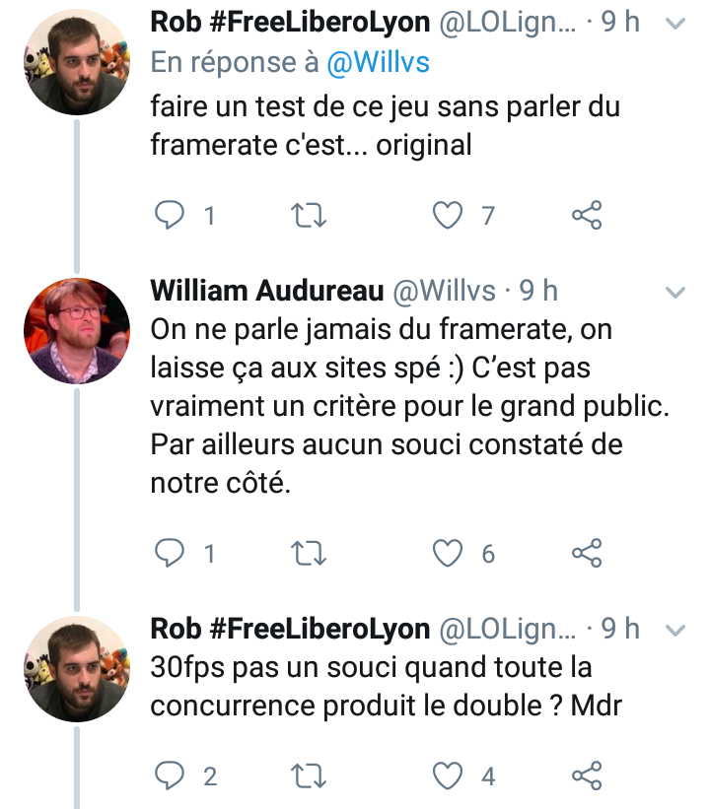
Pixels : un postulat généraliste et des notes parodiques

Slide 21
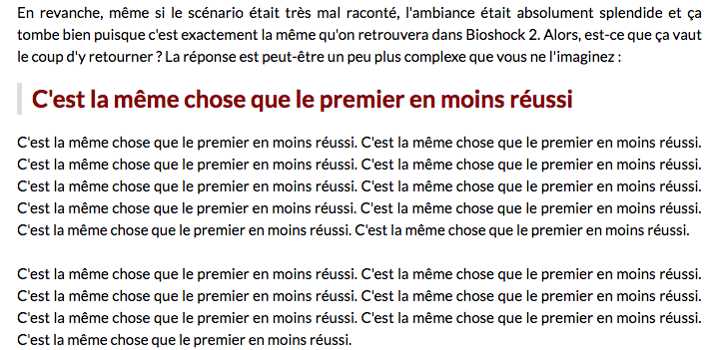
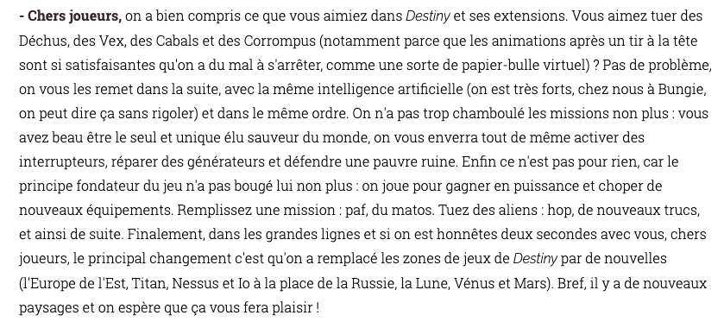
Dr. Loser, « Dr. Loser teste Bioshock 2 », NoFrag [en ligne], 13 février 2010
DELAHAYE Sébastien, « Destiny 2 – Notes de mise à jour », CPC 367, octobre 2017

Slide 22
Conclusion
Les tests pourvus d’angles originaux comme une forme de résistance des journalistes spécialisés : détournement d’un cadre générique traditionnel, développement d’un axe précis, refus de détailler son propos… Qu’ils soient narratifs et/ou argumentatifs, ces angles jouent avec le langage habituellement prêté au jeu vidéo et transforment la forme-type du test, pour fournir une valeur ajoutée ou raviver un goût du journaliste pour son travail.
Pour reprendre la pensée de De Certeau (1990), fréquemment convoquée au sujet des journalistes (Circama, 2009 ; Savard-Fournier, 2016), les angles originaux peuvent être envisagés comme des tactiques des spécialistes en jeu vidéo, qui font face, selon les cas de figure, aux stratégies de communication de l’industrie vidéoludique, la redondance du processus de test, ou encore l’injonction à décortiquer chaque élément de l’œuvre.
Adopter un angle original symbolise la richesse et la diversité du jeu vidéo, ce qui peut participer à la séduction de certains lecteurs et en rebuter d’autres. Crée une valeur ajoutée qui peut aussi bien toucher les lecteurs que les journalistes.

Slide 23
Merci pour votre attention !
Bibliographie sélective
AGNES Yves, Manuel de journalisme, La Découverte, 2008.
AMMOUCHE Sélim, « Les tests : généalogie, évolution, comparaisons. 2 », Colloque « La presse de jeu vidéo francophone », Université de Liège, 27-28 janvier 2016.
BUFFA Chris, « Opinion : Why Videogame Journalism sucks », in Game Daily, [en ligne], snapshot du 18 juillet 2006.
DE CERTEAU Michel, L’invention du quotidien, Gallimard, 1990.
GILLEN Kieron, « The New Games Journalism », Kieron Gillen’s workblog, [en ligne], 2004.
LABORDE-MILAA Isabelle, « L’angle journalistique : aide ou oubstacle au positionnement des étudiants scripteurs ? », in Pratiques : linguistique, littérature, didactique, vol.113-114, pp.95-112, 2002.
LAMY Corentin, « Jeux vidéo : “Sekiro”, le plaisir dans la souffrance », Lemonde.fr, [en ligne], 26 mars 2019.
McCREA Christian, « Fear and loading in game journalim », in Escapist Magazine, [en ligne], 31 juillet 2007.
NIEBORG David, SIHVONEN Tanja, « The new gatekeepers : the occupational ideology of game journalism », in Breaking new ground : Innovation in Games, play, practice and Theory, Proceedings of Digra, 2009.
RIBBENS Wannes, STEEGEN Ruben, « A qualitative inquiry and a quantitative exploration into the meaning of game reviews », Journal of Applied Journalism & Media Studies, Vol. 1, N°2, 2012, pp.209-229.
RUELLAN Denis, Le professionnalisme du flou, Presses universitaires de Grenoble, 1993.
SCHAEFFER Jean-Marie, Qu’est-ce qu’un genre littéraire ?, Seuil, 1989.
STUART Keith, « State of play : Is there a role for New Game Journalism », in Theguardian.com, [en ligne], snapshot du 22 février 2005a.
STUART Keith, « Ten unmissable examples of New Games Journalism », in Theguardian.com, [en ligne], 3 mars 2005b.
TRAJKOV Bojan, « Les tests : généalogie, évolution, comparaisons. 1 », Colloque « La presse de jeu vidéo francophone » (Université de Liège), 27-28 janvier 2016.
TRICLOT Mathieu, « Les lendemains qui chantent : une histoire de l'avenir des jeux vidéo », Colloque « La presse de jeu vidéo francophone », Université de Liège, 27-28 janvier 2016.
ZAGAL José, LADD Amanda, JOHNSON Terris, « Characterizing and Understanding Game Reviews », in Proceedings of the 4th International Conference on Foundations of Digital Games, 2009.
Contact : @Bkrywicki – Boris.krywicki@uliege.be

